Slide 1
Mavzu: Statistik kuzatish
1.Statistik kuzatish to’g’risida umumiy tushuncha
2.Statistika oldiga qo’yilgan talablar.
3.Statistik kuzatish shakllari.
4. Statistik kuzatish turlari va usullari.

Slide 2
Xar qanday statistik tadqiqot uch bosqichni o’z ichiga oladi.
1.Statistik kuzatish.
2.Kuzatish materiallarini svodkalash va guruhlash
3.Kuzatilayotgan voqeani har tomonlama tavsiflovchi-umumlashtiruvchi ko’rsatkichlarni hisoblash va ularni taxlil qilish.

Slide 3
Ijtmoiy hodisalar va jarayonlar haqidagi ma’lumotlarni rejali, ilmiy uyushtirilgan asosda to’plash jaroyoni.
Statistik kuzatish

Slide 4
Statistik kuzatishga qo’yiladigan talablar
to‘lalik va har taraflamalik
taqqoslamalik, solishtirmalik
aniqlik va to‘g‘rilik

Slide 5
Statiistik kuzatish oldiga qo’yilgan talablar.
1.Statistik kuzatish dalillarini bir-biri bilan o’zaro bog’lanishda va bir butunlikda qayd qilishi lozim.
2.Ma’lumotlar to’la to’kis bo’lishi uchun eng avvalo kuzatilayotgan to’plamdagi birliklar makon chegarasida to’la hisobga olinishi kerak.
3.Statistik kuzatishning to’laligi ma’lumotlarning vaqt bo’yicha qamrab olinishi bilan belgilnidi.
4.Olinayotgan ma’lumotalar aniq, haqqomiy va ishonchli bo’lishi shart.

Slide 6
Milliy standart - muayyan mamlakat miqyosida, xalqaro standart esa-butun jahon yoki mamlakatlar birlashmasi miqyosida hodisalarni tasniflash, ko‘rsatkichlarni tuzish va hisoblash, ma’lumotlarni qayd qilishda qo‘llanadigan umumiy talab, tartib va kontseptsiyalar majmuasidir

Slide 7
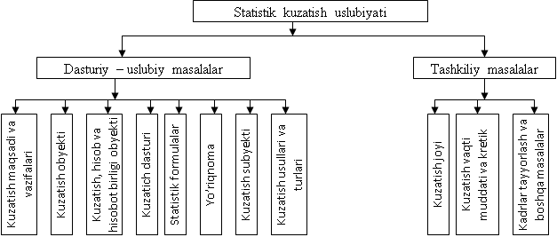

Slide 8
Statistik kuzatish shakllari
Statistik xisobot
Maxsus uyushtirilgan statistik kuzatihlar

Slide 9
Statistik kuzatish turlari
Uzluksiz kuzatish
Davriy kuzatish
Bir yo’la kuzatish

Slide 10
Statistik kuzatish usullari
.
Bevosita kuzatish usuli
Xujjatli usul
Savo-javob usuli
Korrespondentsiya usuli

Slide 11
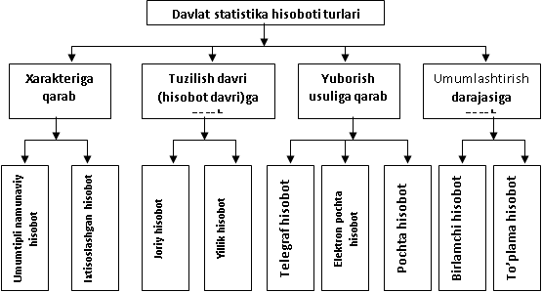

Slide 12
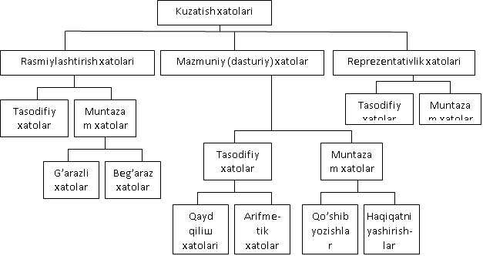

Slide 13
E’tiboringiz uchun rahmat!

